Slide 1
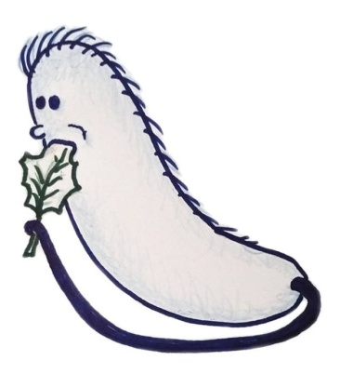
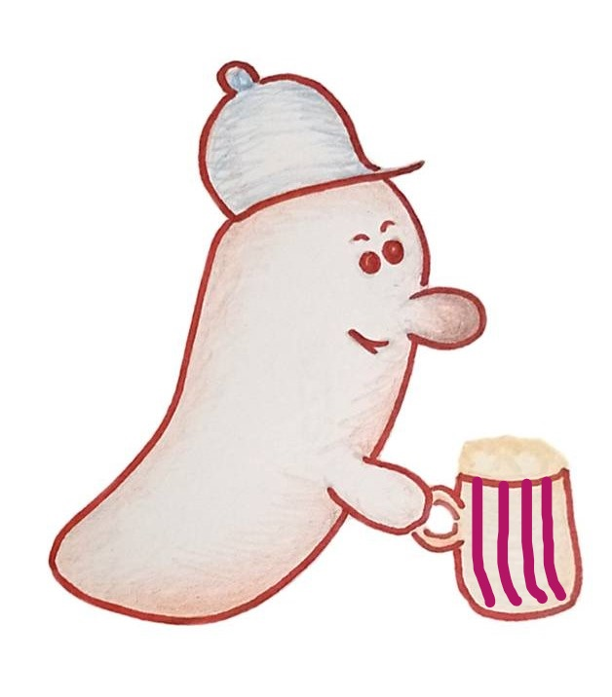
EKOLOGIE MIKROORGANISMŮ
3
Habitaty mikroorganismů

Slide 2
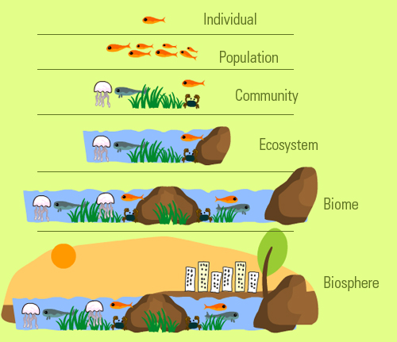
Stupně organizace živé hmoty
Organismus
jedinec, zástupce daného druhu
Populace
zástupci jednoho druhu žijící na určitém místě
Společenství
druhy žijící na určitém místě
Ekosystém tvoří
Biocenóza
soubor (společenstvo) populací všech druhů žijících na určitém prostoru se všemi vzájemnými vazbami
živá část ekosystému schopná autoregulace
(př. mikrobiální společenstvo)
Biotop (bio- život, topos – místo)
soubor všech vlivů, které vytvářejí životní prostředí všech zde žijících organismů
(např. biotop přehradní nádrže)

Slide 3
Gilda
skupiny druhů organismů, které využívají stejné zdroje (zejména potravní)
Habitat nebo stanoviště
abiotické prostředí, ovlivněné a pozměněné živou složkou přírody, fyzické místo, kde se organismus nachází („adresa“)
Ekosystém
tvořený biocenózou + biotopem - dynamický systém – neustálá výměna hmoty a energie
Biom
společenstvo organismů osidlující velké celky a ovlivňované makroklimatem (step, poušť, savana…)
charakterizovaný určitým typem biotických a abiotických podmínek
Biosféra
největší heterogenní systém živých organismů na Zemi
část Země, kde se vyskytují nějaké formy života

Slide 4
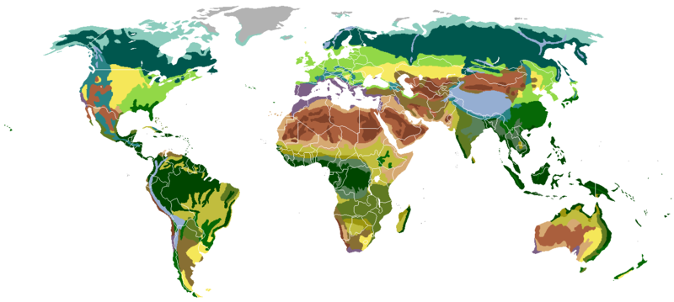

Slide 5
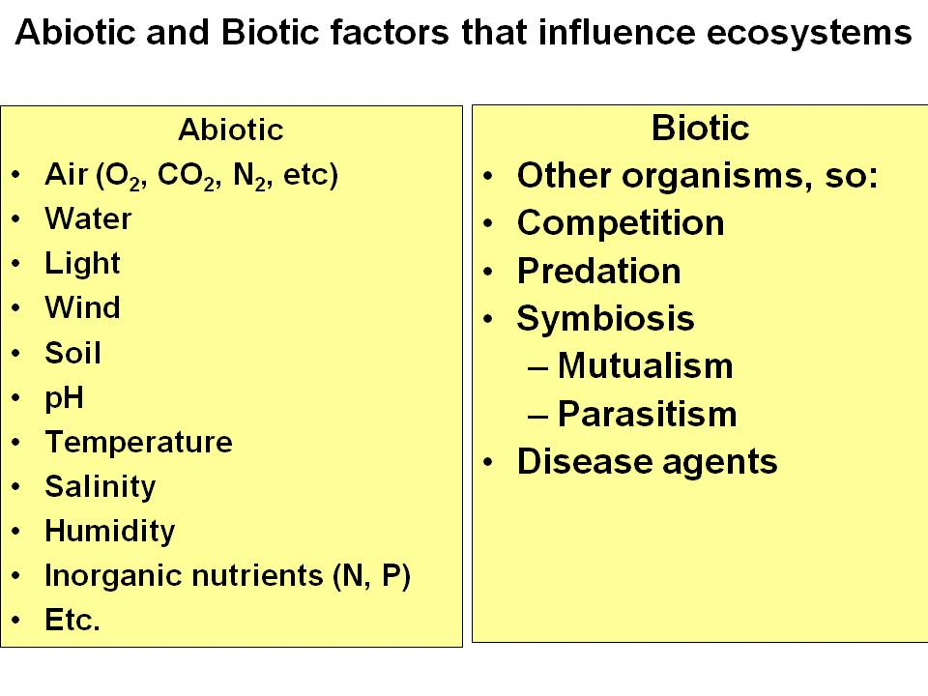
Toleranční rozsah – ekologická amplituda
každý druh roste a množí se v definovaném spektru
vnější podmínky
abiotické faktory – teplota, obsah vody, intenzita světla, pH, osmotický tlak, salinita, redox potenciál, hydrostat. tlak, toxiny
biotické podmínky
extrémní prostředí = rychlejší evoluce mikroorganismů

Slide 6
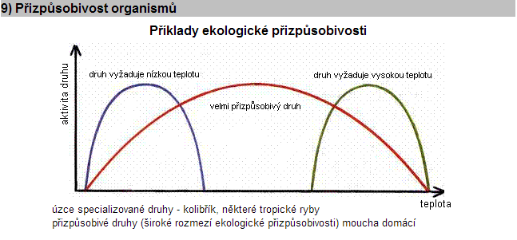
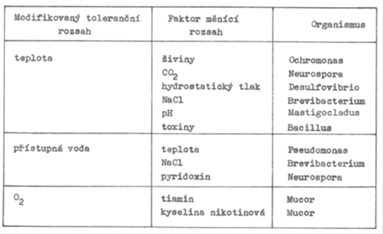
Ekologická amplituda
míra tolerance organismu vůči vnějším podmínkám
existuje optimum, pro které funguje organizmus nejlépe
minimum, optimum a maximum – není fixní – je ovlivněno vnějšími podmínkami (kompenzace jinými faktory)
stenoekní org = obligátní , striktní – mající úzký toleranční rozsah
eury-ekní/termní) organismy = fakultativní – široký toleranční rozsah
varianty druhu se mohou lišit ve své toleranci nebo optimu u většiny faktorů – přirozená selekce – vznikají tzv. ekotypy
toleranční rozsah pro klidové formy širší – také zde vliv vnějších podmínek
https://eluc.kr-olomoucky.cz/verejne/lekce/160

Slide 7
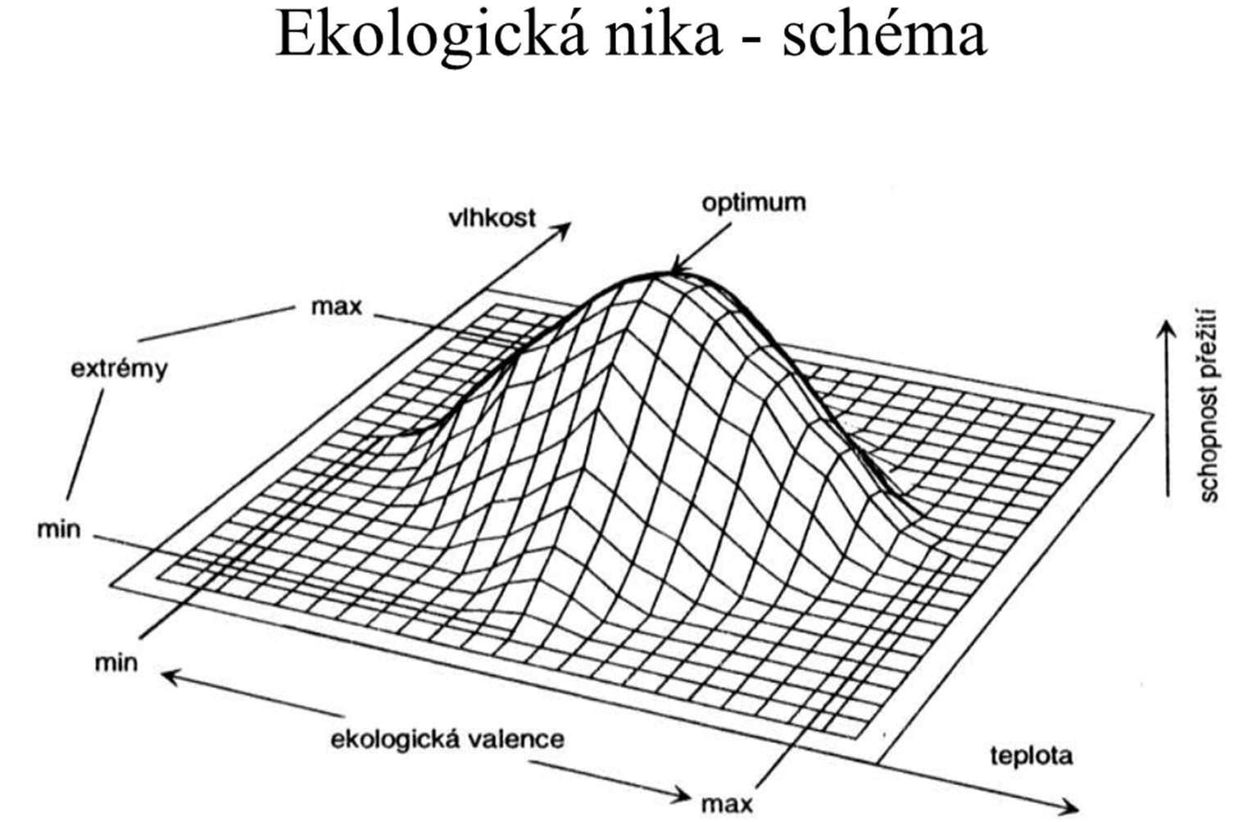

Slide 8
Důležité ekologické zákony :
a) zákon minima (J. Liebig)
pro růst rostlin je rozhodující ten prvek, který se v prostředí nachází v minimu (je ho nedostatek)
organismus není silnější než nejslabší článek v řetězci jeho ekologických požadavků
platí jen pro rovnovážný stav a druhé omezení se týká vzájemného působení abiotických činitelů
b) zákon tolerance (V. E. Shelford)
každý organismus toleruje určité rozpětí libovolného ekologického faktoru (tedy horní i dolní mez)
druhy, které jsou k většině faktorům prostředí tolerantní mívají i největší rozšíření
c) zákon substituce faktorů
nedostatek limitujícího faktoru může být kompenzován intenzivnějším působením jiného faktoru
např. při snížené světelné intenzitě může zůstat nezměněná fotosyntéza při zvýšené koncentraci CO2
d) zákon o relativní stálosti stanoviště
nahrazení makroklimatických podmínek
místními podmínkami mikroklimatickými
např. severské druhy žijí v horách jižnějších oblastí

Slide 9
Limitující faktory
kontrolují distribuci nebo hustotu populace
pH, teplota, osmotický a hydrostatický tlak, vlhkost, světlo, salinita, hydrostatický tlak, koncentrace kyslíku a živin
různé působení na jeden organismus v různém prostředí
kritický faktor ovlivňuje složení společenstva
kmeny S. pneumoniae neschopné růst při 41 °C – neškodné pro králíka
x termotolerantní kmeny patogenní
intenzita abiotických faktorů není konstatní – vznik gradientů = distribuce organismů podél nich

Slide 10
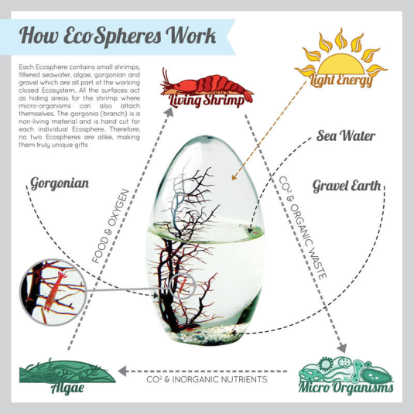
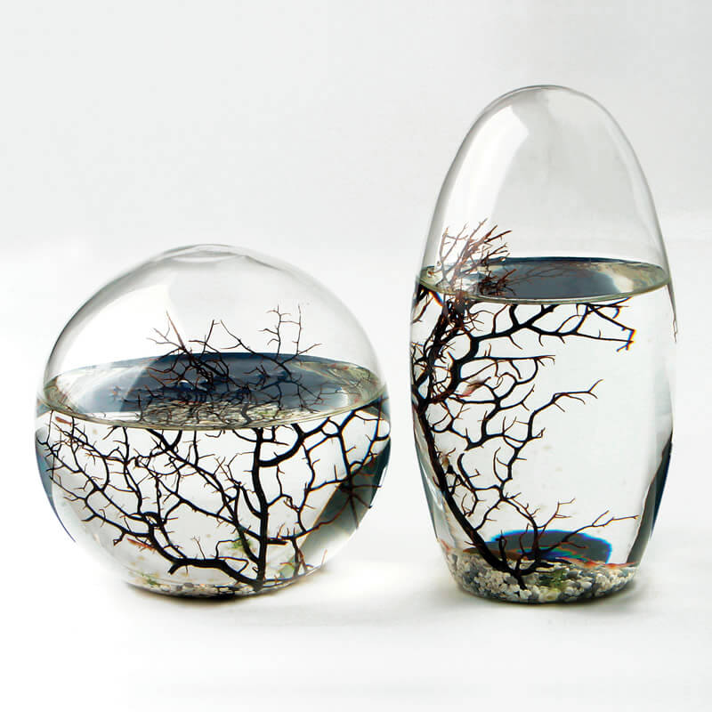
Ekosféra (biosféra)
souhrn všech živých organismů na Zemi s jejich neživým prostředím, které obývají
atmo-ekosféra
hydro-ekosféra
lito-ekosféra
každé prostředí je charakterizováno souhrnem fyzikálních, chemických a biologických parametrů
určují, která mikrobiální populaci, zde může prosperovat
či zda je možná kompetice více skupin či nikoliv
(extrémní habitaty = nutná adaptace)
http://www.prezzybox.com/ecosphere-small.aspx

Slide 11
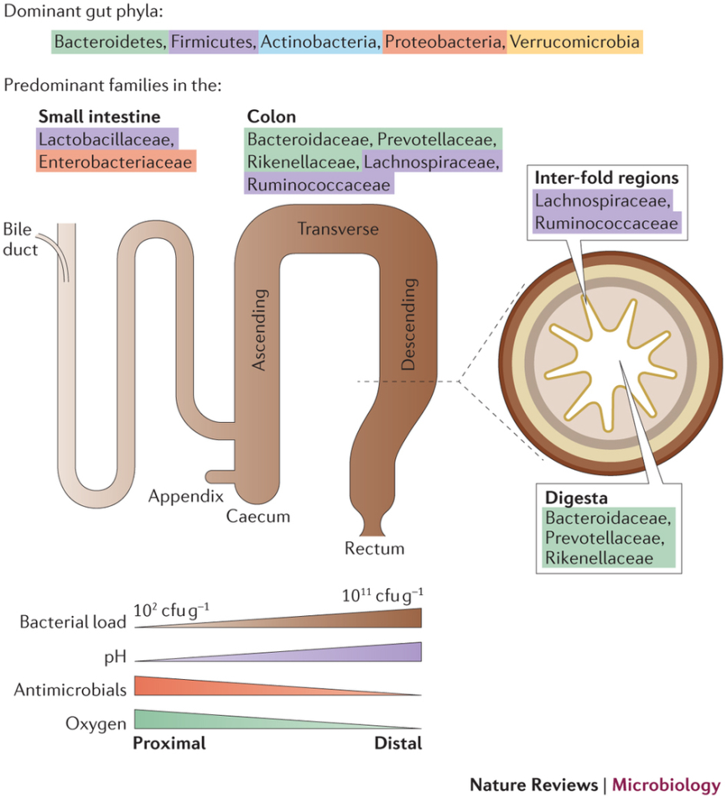
Habitat
jednotlivé ekosféry mají mnoho habitatů
habitat – fyzické místo, kde se organismus nachází („adresa“)
ekologická nika – ta označuje, kde organismus žije, i jeho funkce v ekosystému
fyz-chemické charakteristiky habitatu ovlivňují růst, aktivitu, interakce a přežití mikroorganismů
určují niku, kterou mikroorganismus okupuje
u mikrobů jde často o mikroměřítko, které je nutno brát v úvahu
http://www.nature.com/nrmicro/journal/v14/n1/abs/nrmicro3552.html

Slide 12
autochtonní mikroorganismy
původní v daném habitatu – přežijí zde, rostou a jsou metabolicky aktivní
fyziologicky se adaptovali na fyzikální a chemické podmínky prostředí
zvýší to jeho šanci přežití, schopnost uniknout predaci a kompetitivnímu tlaku
úspěšně soutěží s ostatními autochtonními mikroby
(všichni vykazují určitou adaptaci, která jim umožňuje být fyziologicky kompatibilní s jejich fyzikálním i chemickým prostředím)
alochtonní - cizí mikrobi –přechodní členové habitatu
nezabírají zde žádnou ekologickou niku
vyrostli jinde a byli sem nějak přineseni a mohou přežít různě dlouho
zpravidla tvorba spor nebo rychle zmizí – E. coli v mořském prostředí nepřežije 24 hodin
někdy nejasné, kdo je autochtonní a kdo alochtonní
ekosystémy dynamické a stále se mění, autochtonní organismy mohou být aktivní během určitého období, v jiném období pak mohou být dormantní
třeba zvážit, zda prostředí vykazuje cyklické změny, které umožní růst mikroba v určitém období
zda je mikrob schopný přežít nepříznivé období
úspěch alochtonního mikroba – především v prostředí, kde dochází k nějaké změně, či kde působí nějaký stres nebo narušení

Slide 13
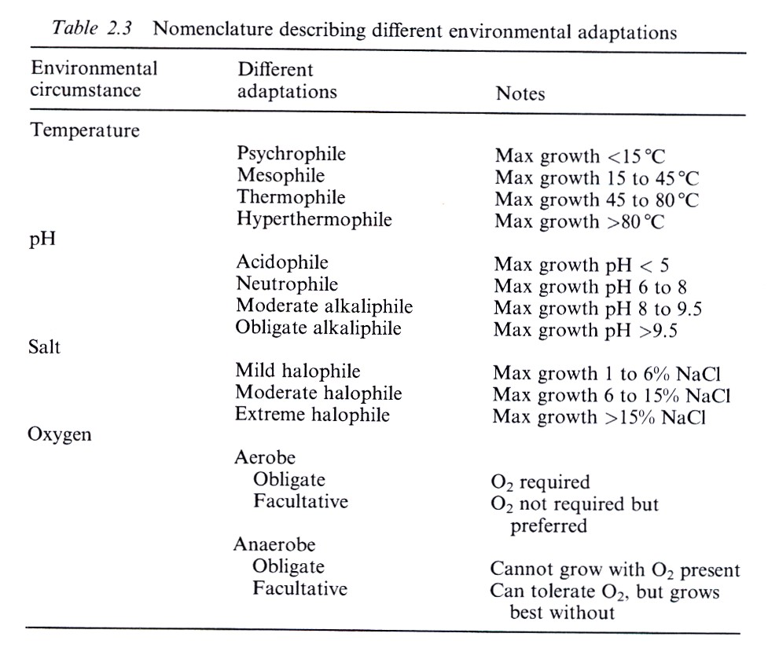
Rozdělení podle environmentálních adaptací
podmínky prostředí:
teplota
tlak
salinita
pH
kyslík

Slide 14
Toleranční rozsah - teplota
velký vliv, dobře prostudovaná
optimum: 12 ° C (houby, bakterie) -104 ° C (bakterie –redukce síranů, archaea)
v půdě se mění více než ve vodném prostředí (den/noc, léto/zima)
mikroorganismy nemají autoregulaci, ale populace s velkou hustotou mohou ovlivnit teplotu prostředí (kompost….)
většina mikrobů schopna růst při nízké teplotě 10 °C – optimum jinde
35-40 °C – teplokrevní živočichové – mikrobi s touto optimální teplotou většinou nerostou při nižších/vyšších teplotách – bakterie se lépe adaptují na jinou teplotu, houby se téměř neadaptují
prostředí s vysokými teplotami téměř sterilní
nejvyšší teplota, při které mikroorganismy zachovají své životní funkce je ovlivňováno pH a dalšími faktory vnějšího prostředí (zvl. u vyšších teplot) :
- termofilní bakterie – 85-88 ° C
- řasy -73-75 °C
- houby 56-60 °C
protozoa – 51 °C
vyšší teploty – změny enzymat. pochodů, požadavků na živiny

Slide 15
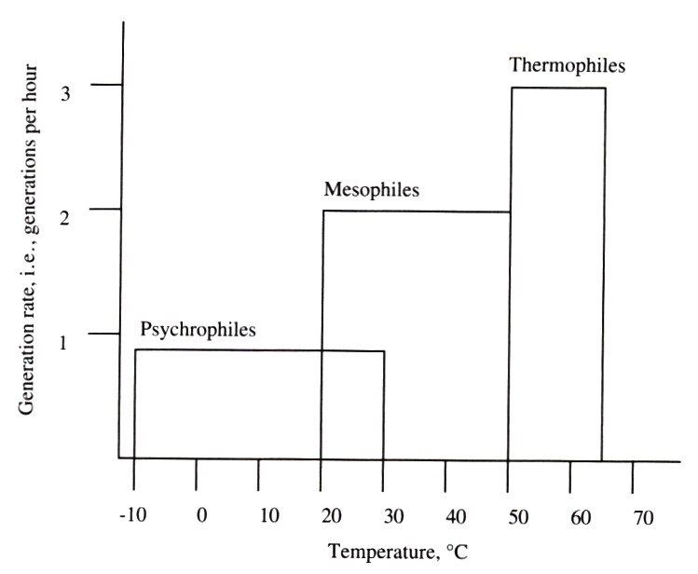
Rozpětí teplot a rychlost množení (počet generací/h) u psychrofilních, mesofilních a termofilních baktérií

Slide 16
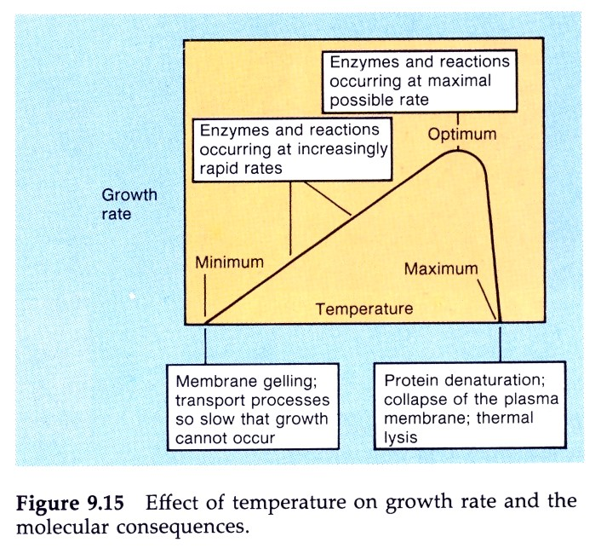

Slide 17
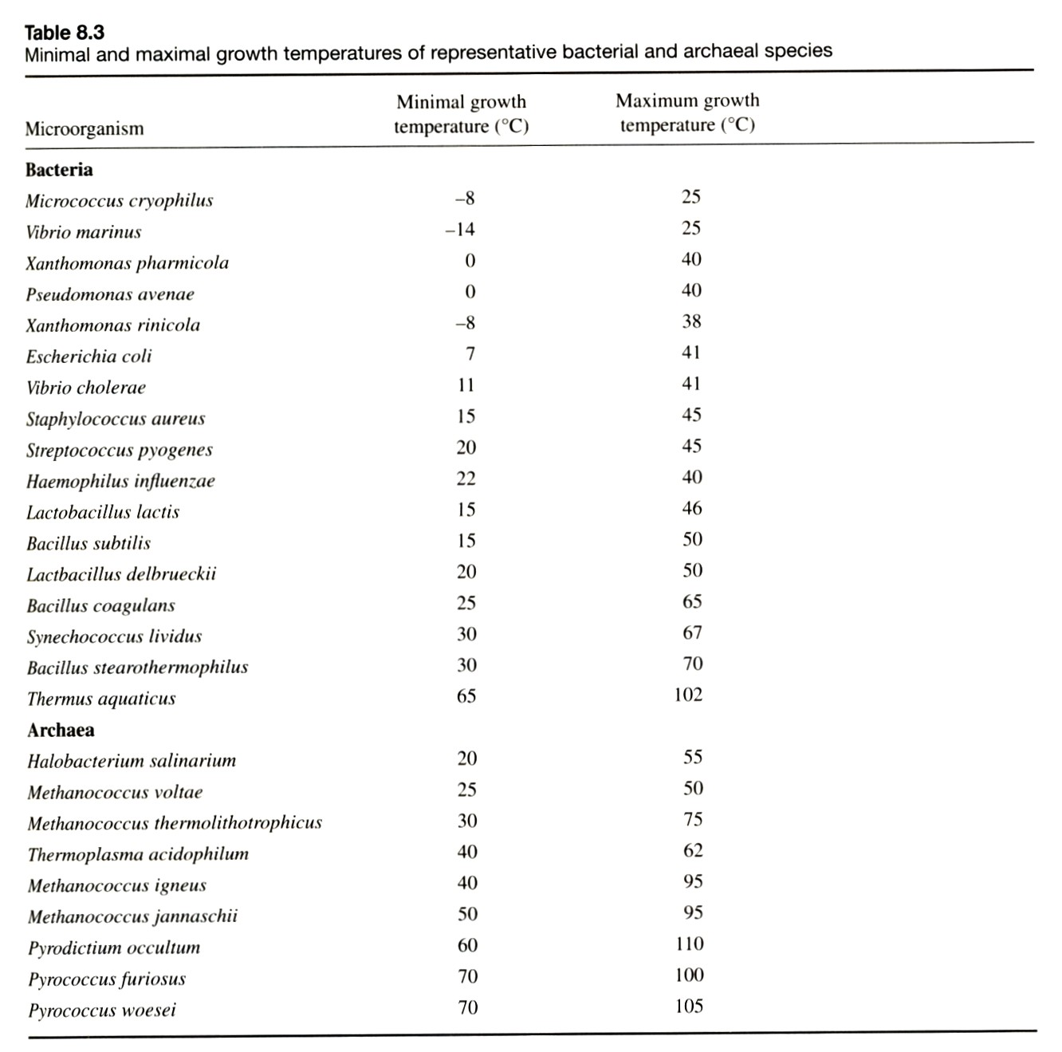

Slide 18
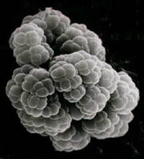
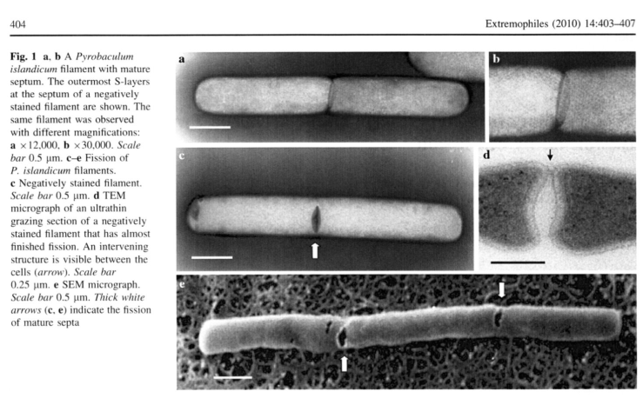
Termofilové
snáší rel. vys. teploty - cca 45 °C ( 50 - 70 °C )
převážně Archaea
geotermálně aktivní místa na Zemi
obsahují spec. enzymy, které fungují za vys. teploty
některé enzymy se používají v molek. biologii nebo jako součást mycích přípravků
Extremní termofilové
80 °C to 105 °C pro růst
membrány a proteiny neobvykle stabilní vůči vys. teplotě
často Archaea, vyžadující k růstu elementární síru
některé anaerobní – využívají S jako el. akceptor při dýchání místo kyslíku
některé litotrofní – oxidují S na kyseliny jako zdroj energie ( stejně jako acidofilní b.)
obývají horké, na S bohaté prostředí – horké prameny, gejzíry, fumaroly
často jsou barevné – obsahují barevné fotosyntetické pigmenty
Methanosarcina thermophila
Pyrobaculum islandicum
w.chem.cst.nihon-u.ac.jp/bikou/page01-e.html

Slide 19
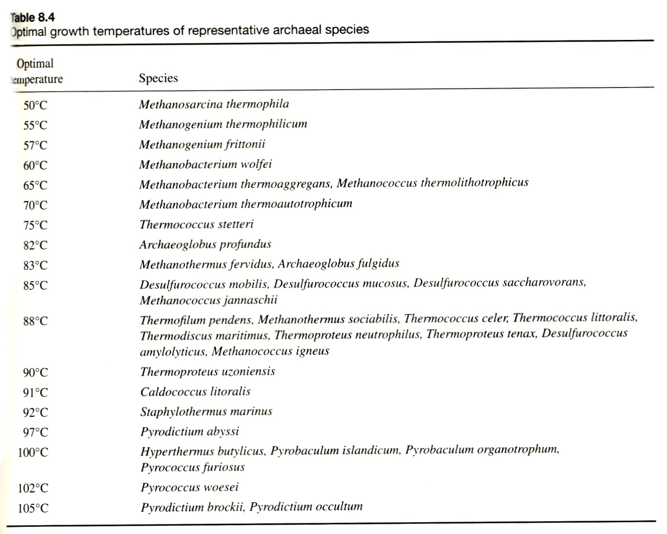

Slide 20
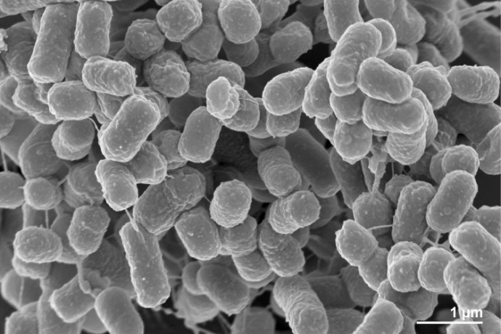
Toleranční rozsah – atmosférický tlak
hlubokomořské prostředí – vysoký tlak + nízké/ (extr.vysoké) teploty
spec. struktury, umožňující život a růst při extrem. tlaku
výzkumy fyziologie a molek. biologie hlubokomořských barofilních bakterií ukazují na speciální struktury - tlak-regulující operony
že růst je závislý vztahu mezi tlakem a teplotou prostředí
barotolerantní MO. – schopnost růstu při vyšším tlaku než atmosférickém
barofilní MO.- opt. růst při vysokém tlaku, ale menším než 40 MPa
- jsou schopny růst i při atmosférickém tlaku
extrémně barofilní MO. – optimální tlak pro růst více než 40 MPa
Halomonas salaria vyžaduje tlak 1000 atm

Slide 21
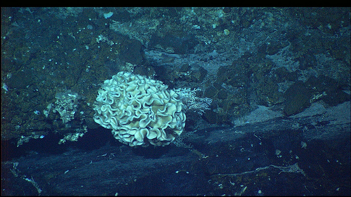
vysoké tlaky - normální membrána buněk se stane voskovitou a rel. nepropustnou pro živiny
vysoký tlak snižuje funkčnost proteinů
piezofilní (barofiní) bakterie mají ve své cytoplazmatické membráně vysoký podíl mastných kyselin, což umožňuje, aby membrány zůstaly funkční a udržovaly se od gelování při vysokých tlacích
většina piezofilů roste v tmě a obvykle je velmi citlivá na UV záření
postrádají mnoho mechanismů reparace DNA
Př. xenophyophore, byl nalezen v nejhlubším oceánském výkopu 10,5 km pod povrchem
Poslední hodnoty (nejvyššího) hydrostatického tlaku, kde byl pozorován růst, je 130 MPa (= 1 283 atm = 18 855 psi), u archaea Thermococcus piezophilus .
https://www.youtube.com/watch?v=szIcnSIlrDE

Slide 22
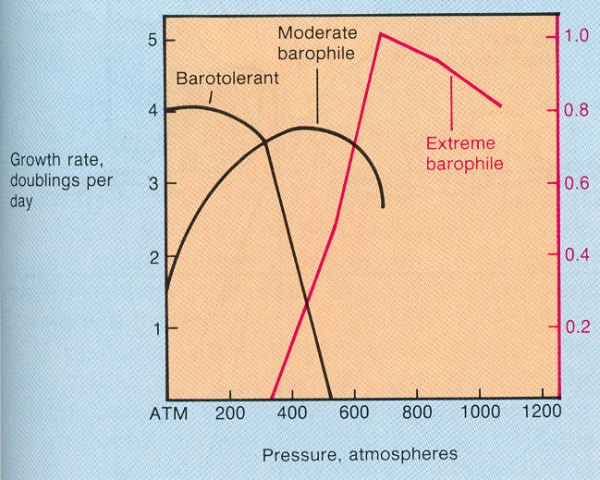
Růst barotolerantních, středně barofilních a extrémně barofilních baktérií
Mnohem pomalejší růst extremobarofilních baktérií
Neschopnost extremobarofilních baktérií růst při nízkém tlaku

Slide 23
Ekologická amplituda-osmotický tlak, salinita
ovlivňována více faktory
dominantní vliv má koncentrace jednotlivých iontů v prostředí
u vod se mění salinita jen příležitostně nebo sezónně
u půdy – srážky, sucho, ale i výměna iontů – stálé podmínky
mořské organismy -3,5% NaCl
Na²⁺ ionty – stabilizace nebo aktivace enzymů, udržení kulovitého tvaru buňky
nehalofilní organismy se mohou přizpůsobit – fyziologická adaptace

Slide 24
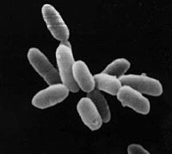
prostředí s vysokou koncentrací solí (0,2 až 5,5 M – moře 0,3 M)
slaniska, moře, slaná jezera, Mrtvé moře…
vysoká salinita – extrémní prostředí, jen málo organismů schopno akceptovat
organismy schopné udržet iontové složení a osmotický tlak proti vysokému spádu
převážně Archaea
některé druhy (bakterie) mají červenou barvu díky obsahu karoteinodů – fotosyntet. pigment bakteriorhodopsin
Halobacteria

Slide 25
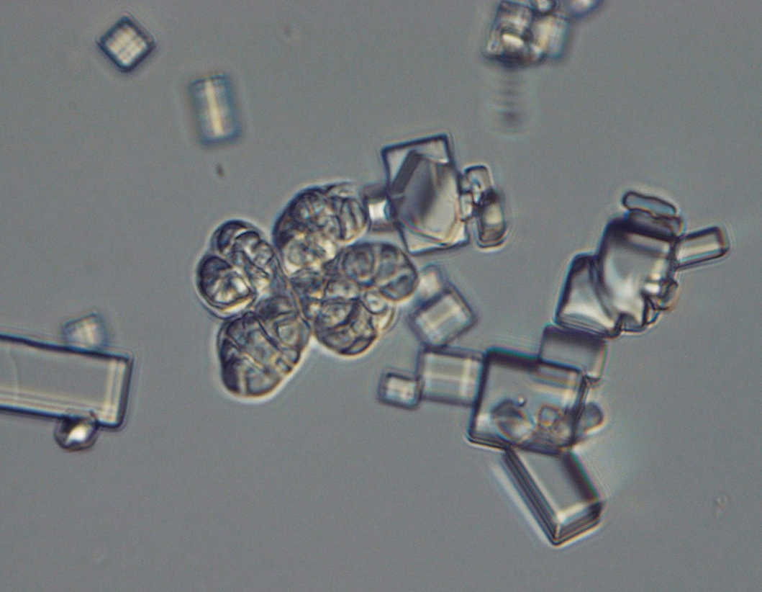
strategie :
většina halofilních a halotolerantních organismů vynakládá E na vyloučení solí z cytoplazmy pomocí proteinových agregátů (‘salting out’)
akumulace anorganických solí v cytoplazmě
3) udržování cytoplazmy s nízkou koncentrací solí + vys. konc. jiných
roztoků (glycerol aj.) – intracel. konc. regulována podle externí konc .solí – chrání proteiny
fakultativně halofilní b.
obligátně halofilní b.
extrémně halofilní b.
Houba Wallemia ichthyophaga – roste in vitro v 1.5 M NaCl

Slide 26
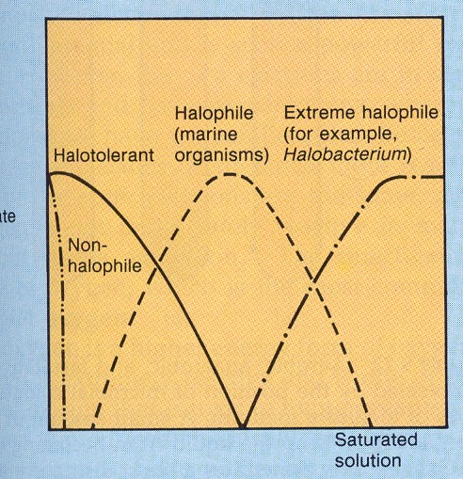
Vliv koncentrace sodného iontu na růst mikroorganismů rozdílné tolerance soli
Růstová rychlost
Koncentrace iontů sodíku

Slide 27
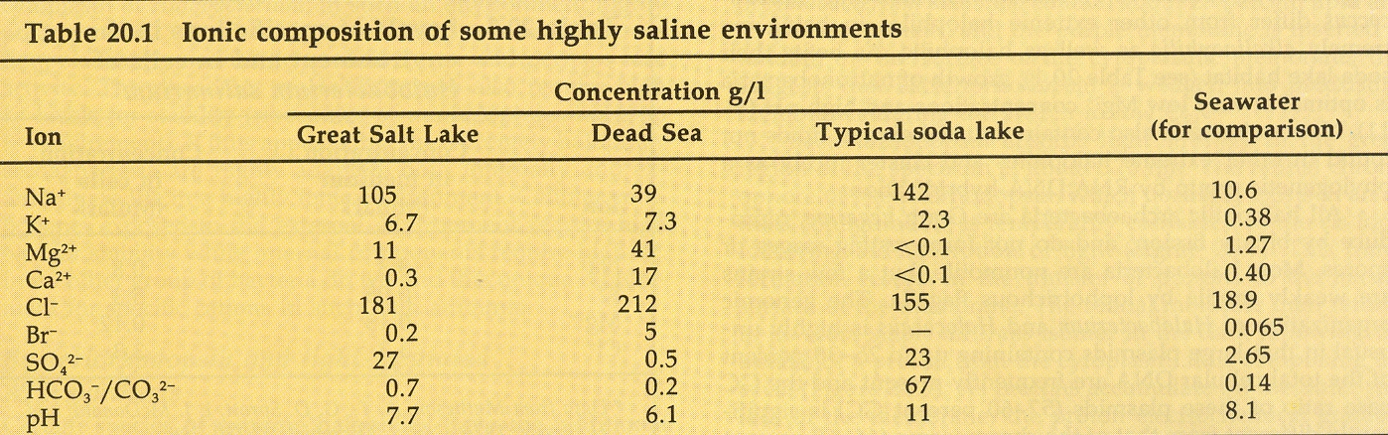
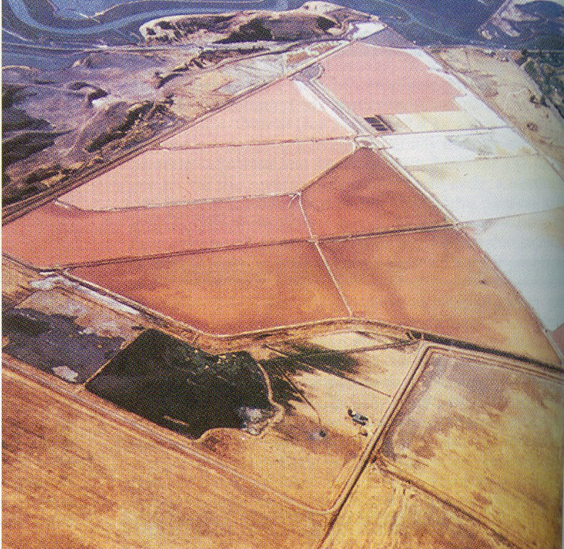
Saliny s různou koncentrací solí
Červená barva je způsobena halofilními baktériemi s obsahem bakteriorodopsinu, jehož základem je červeně zbarvený pigment retinal

Slide 28
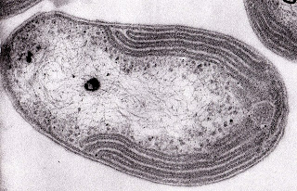
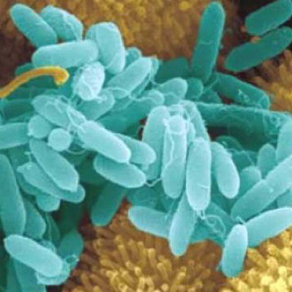
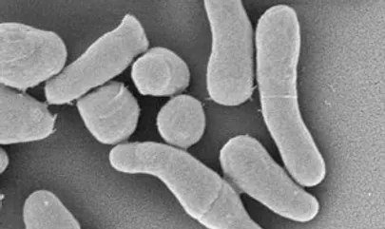
Ekologické rozpětí - pH
schopnost udržovat vnitrobuněčné pH v určitém rozmezí, někdy odlišném od vnějšího prostředí
acidofilní b. - (pH 1- 5,2) – bakterie produkující silné kyseliny
(Thiobacillus x Nitrobacter)
neutrofilní b. - (pH 5,2 - 9) – Escherichia coli
alkalofilní b. - (pH 9 – 11,5)
- fotosynt. halofilní b. – Halobacterum pH 9-10
- b. zvyšující pH okolí (Arthrobacter – odštěpuje amoniak)
- alkalotolerantní řasy a sinice – vodní květ
( intenz. fotosyntéza – zvýšení pH i nad 10)

Slide 29
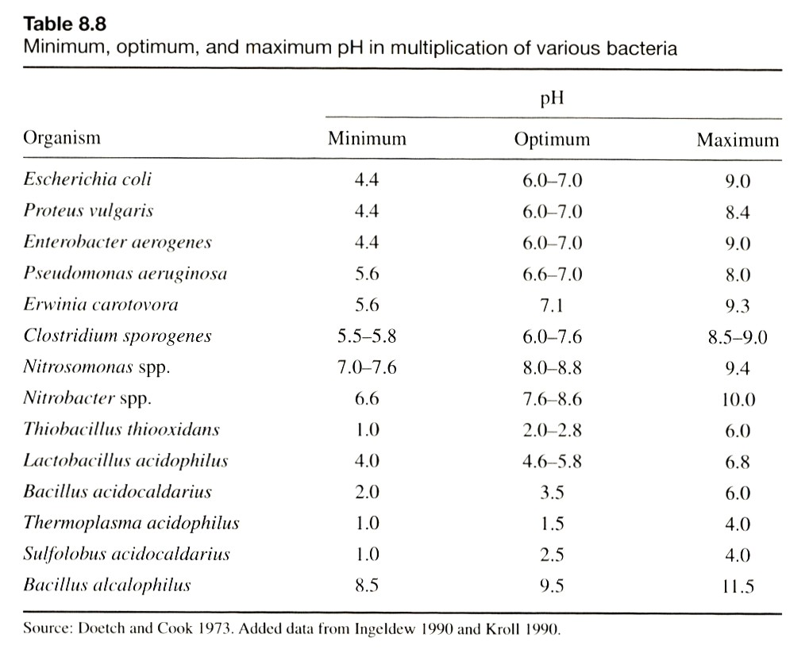

Slide 30
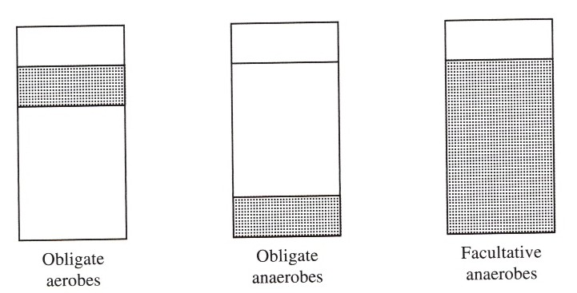
Ekologické rozpětí - kyslík
O₂
O₂
O₂
Různé typy bakterií inkubované v kultivačním mediu se kumulují v různých zónách podle jejich citlivosti k volnému molekulárnímu kyslíku

Slide 31
Ekosféra (biosféra)
souhrn všech živých organismů na Zemi s jejich neživým prostředím, které obývají
atmo-ekosféra
hydro-ekosféra
lito-ekosféra
http://www.prezzybox.com/ecosphere-small.aspx

Slide 32
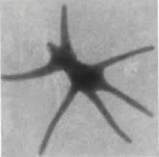
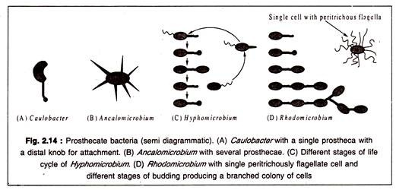
HYDROSFÉRA
vhodnější pro mikroby než atmosféra – voda
jsou zde tedy převážně autochtonní mikrobi
schopní růst při nízké koncentraci živin
většina je pohyblivá (bičíky a pod)
některé s výběžky mají nezvyklý tvar
zvyšuje poměr plochy povrchu k objemu
účinnější příjem nízkých koncentrací živin
http://www.biologydiscussion.com/bacteria/bacterial-cells/top-9-features-of-a-bacterial-cell-microbiology/49761

Slide 33
Vodní ekosystémy
Mořské
Sladkovodní
Otevřené moře
Podzemní vody
Ústí řek
Prameny
Hydrotermální prameny
Extrémní
prostředí
Jezera
Řeky
Rašeliniště
Led (Zamrzlá jezera)
Umělé
Kalová voda čističek odpadních vod
Pitná voda úpravny pitné vody

Slide 34
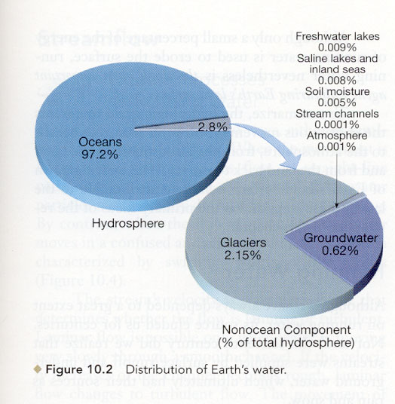
Světové vody
Sladká voda ~ 0,03 %
Část, kterou přispívají jezera a řeky k celkové zásobě sladkých vod je velmi malá.

Slide 35
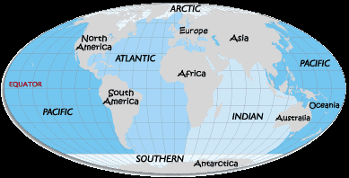
MOŘSKÉ EKOSYSTÉMY
Srovnání s typickými sladkovodními ekosystémy, koncentrace nutrientů v otevřeném oceánu je často velmi nízká (N, P, Fe) a počty buněk jsou také typicky nižší.
Ale protože jsou oceány tak rozsáhlé, celková fotosyntéza a produkce O₂ z nich dělá největší primární producenty.
http://marinebio.org/oceans/geography/

Slide 36
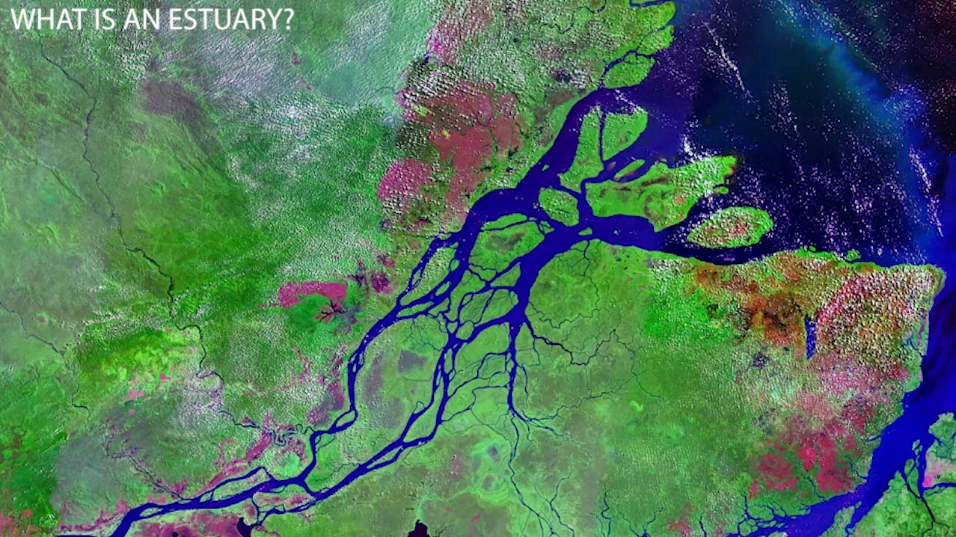
Estuária
setkávání mořské vody a sladké vody z řek a pramenů
ekoton - ústí jsou produktivnější než oceány nebo sladkovodní
přítoky – ukládání živin nesených řekami
velice variabilní environment : teplota, salinita, pH, obsah organických látek
jsou pod vlivem přílivu – i živiny přinesené řekami oscilují s přílivem a odlivem v ústích, výsledný pohyb je ale do otevřeného moře
v typickém ústí je gradient salinity od <5 do >25 promile
rozlišení mezi autochtonními a allochtonními organismy je zvlášť obtížné

Slide 37
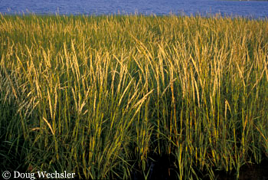
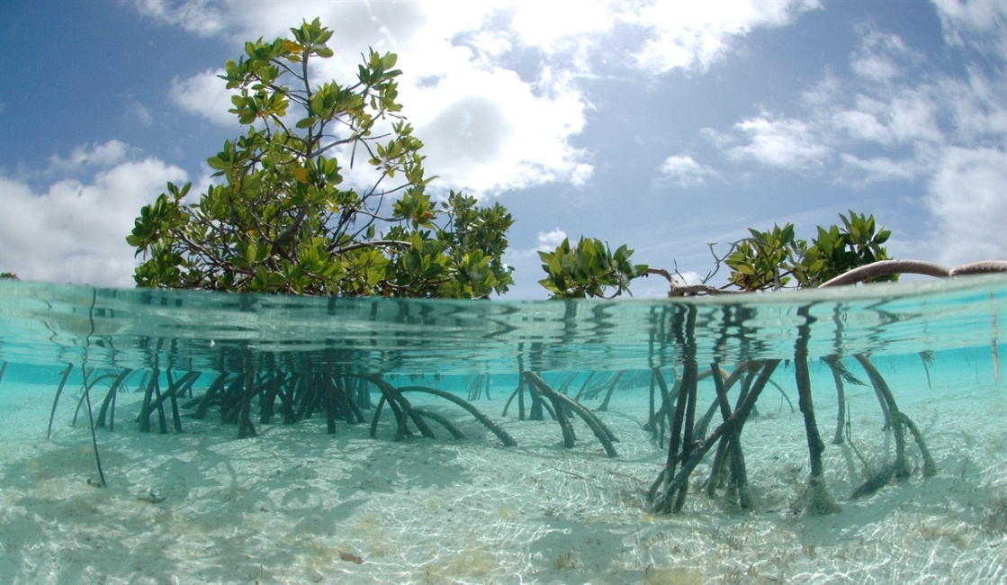
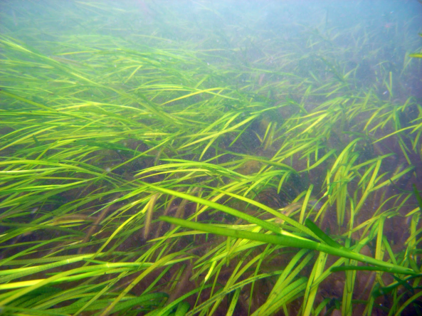
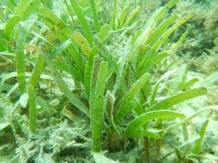
nejlépe adaptované organismy musí být tolerantní k celé řadě environmentálních faktorů
pravé sladkovodní i mořské organismy jsou jen přechodnými členy/obyvateli ústí řek
produktivita ústí je vysoká, fotosyntéza téměř vždy převyšuje respirační aktivitu
přerostlé poloponořenými vyššími rostlinami –trávy rodu Spartina v mírném klimatu
mangrovové lesy v tropických oblastech
přílivové roviny jsou často zarostlé - vocha mořská (Zostera) v mírných oblastech a „turtle grass“ (Thalassia) v tropických oblastech

Slide 38
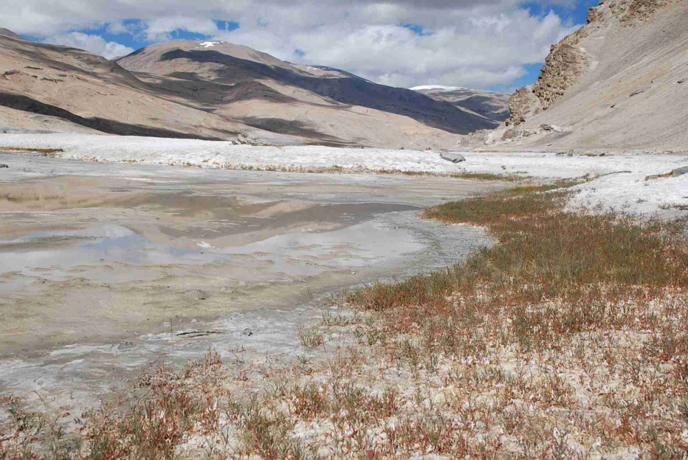
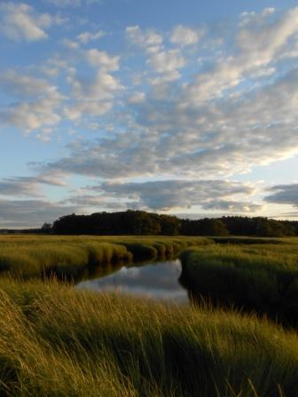
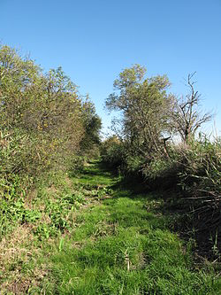
Slaniska
slanisková ústí mohou dostat živiny z výstupných pramenů
podél kontinentálního šelfu (prahu), ale většina živin přichází z pevniny ve formě odtoku srážkové vody
fyzikální konstrukce ústí má za následek, že živiny vstupující do ústí, nebo zde vytvořené, jsou zde „uvězněné“ – interní recyklace s malými relativními ztrátami do hlubších oceánů
i vnitrozemské – minerální prameny
Ladakh
Massachusetts
PP Netřebská slaniska

Slide 39
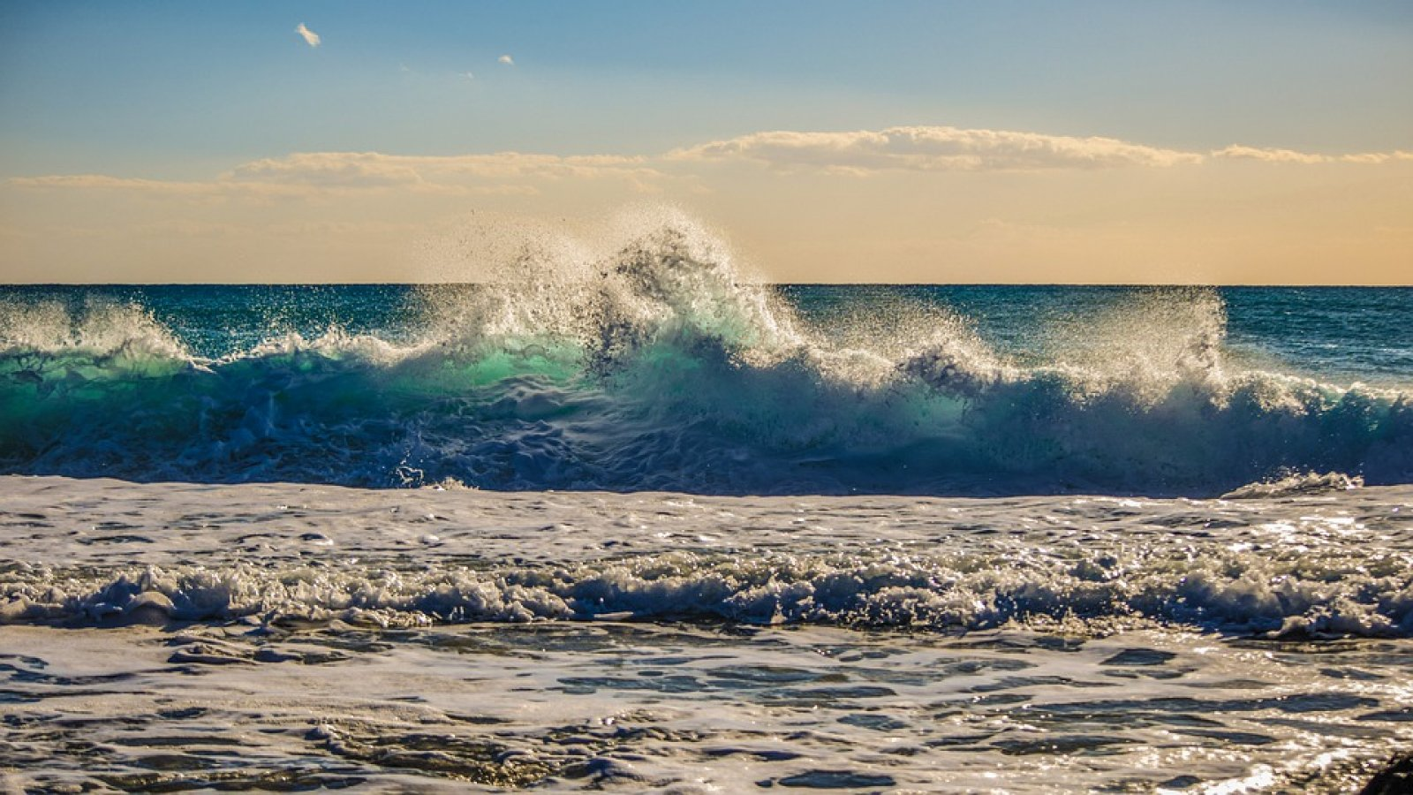
Charakteristiky a stratifikace oceánů
podmínky v mořských ekosystémech jsou většinou velice uniformní – díky různým mechanismům mísení vodních mas
příliv, vodní proudy, a termohalinní cirkulace (teplota i slanost)
https://besea.cz/cz/

Slide 40
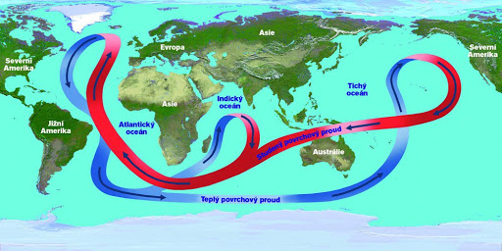
Termohalinní cirkulace
subtropická oblast J Atlantiku – velký výpar - voda je nahrazována studenou proudící od Antarktidy
v rovníkové oblasti se tato voda otepluje, ale díky výparu se zvětšuje její salinita
noří se do hloubek kolem 800 m a putuje Atlantikem až k Islandu
teplo u Islandu - voda ztěžkne a putuje v hloubce zpět podél dna Atlantiku - cirkumantarktické proudění
celá globální cirkulace 1500 let
změna v termohalinní cirkulaci může podmínit změny klimatu v měřítku století a tisíciletí
pohlcování atmosférického CO₂ v oceánech
anomálie povrchových teplot oceánů významně ovlivňují klima Evropy
https://www.youtube.com/watch?v=UuGrBhK2c7U

Slide 41
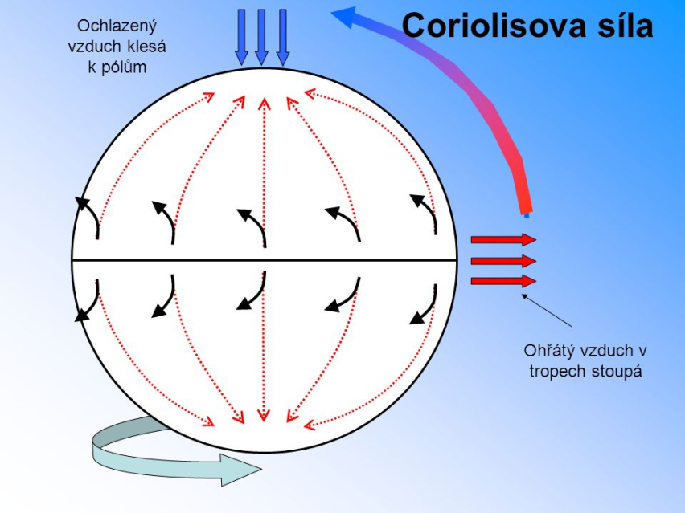
Tidální cyklus - slapové jevy
rozdílná výše dmutí moře podle vzájemné polohy Slunce a Měsíce a skládání jejich přitažlivé síly na vodu oceánů
při novu a úplňku se gravitace sčítá → nejvyšší = skočné dmutí
příliv/odliv - pravidelné zaplavování a expozice pobřežních habitatů
perioda cca 12,5 hodiny; na většině míst se přiliv a odliv objevuje 2x denně
oceánské proudy vznikají vlivem větrů a rotace země
rotační síla země a zemské překážky mají za následek převážně cirkulární systém proudů
hluboké proudy vznikají z rozdílů v teplotě a salinitě = vytváří rozdíly v hustotě vody
hustota vodních mas způsobuje termohalinní proudy, které míchají vodní masy vertikálně

Slide 42
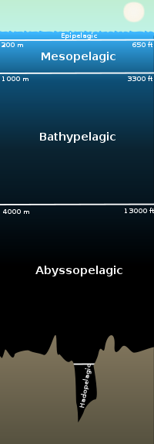
Procesy v oceánech a interakce s atmosférou podmiňují rozvrstvení oceánu:
směšovací povrchová vrstva
několik desítek metrů od 60º z.š. k pólům
400 m na 40´z.š.
až 100–200 m na rovníku
ve směšovací povrchové vrstvě je pohyb vody podmíněn působením větru – mořské proudy, povrchové víry
termoklinní vrstva
klesá teplota a roste hustota s hloubkou
zvrstvená, působí jako bariéra mezi teplejší povrchovou a chladnější hlubší vrstvou
hluboká vrstva
studená a hustá voda
pohyb vody zde souvisí s kolísáním hustoty v důsledku rozdílů v salinitě a teplotě

Slide 43
Termoklina
přechodná vrstva mezi promíchávanou vrstvou na povrchu a hlubokou vodou
vrstvy se definují na základě teploty
termoklina – rychlé snižování teploty z teploty promíchávané vrstvy na teplotu hluboké vody
promíchávaná vrstva a hluboká voda mají relativně vyrovnanou teplotu
termoklina představuje jejich přechodnou zónu

Slide 44
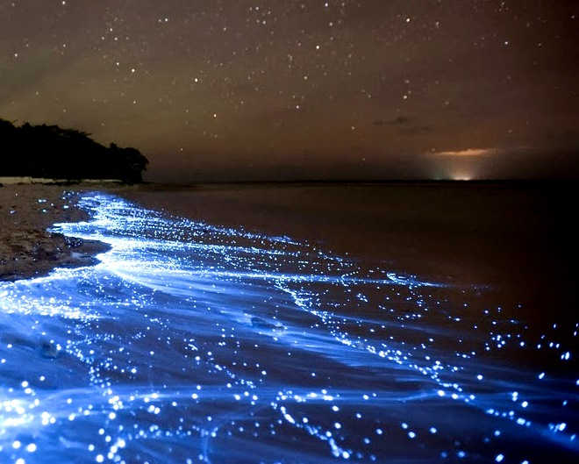
Minerály v oceánech
oceány obsahují téměř každý v přírodě se vyskytující prvek
většina je v extrémně nízkých koncentracích
N, P, Fe – základní pro mikrobiální růst – jen stopová množství (méně než 1ppm)
salinita – 3,3-3,7 promile
pH 8,3 – 8,5
teplota v hloubce 100m a níž mezi 5-0°C
sezónní fluktuace kdekoliv není větší než 20°C a variace ve všech oceánech je do 35°C

Slide 45
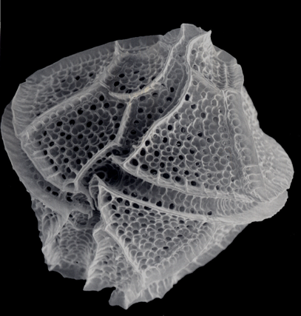
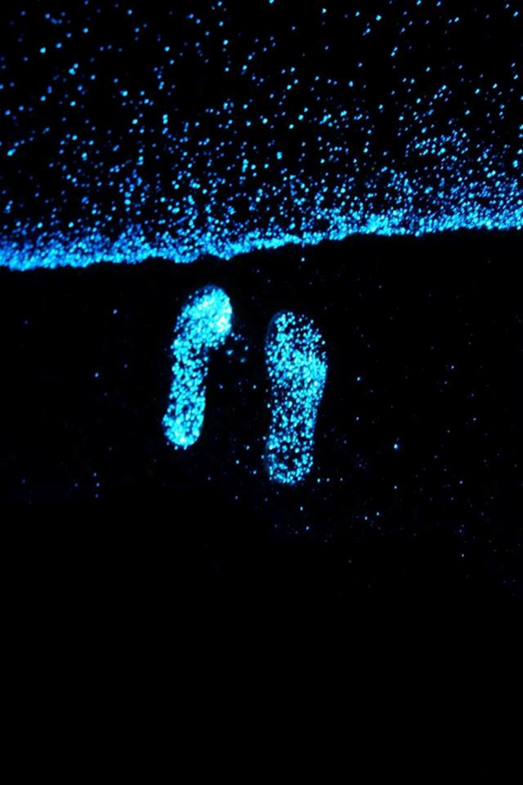

Rudý příliv
vyšší koncentrace fytoplanktonu způsobuje rudou barvu moře
řasy (obrněnky Lingulodinium polyedrum)
v noci řasa začíná svítit namodralou září
bioluminiscence - oxidace luciferinu za přítomnosti luciferázy
vyzařuje se až 96% světla a jen 4 % tepla (u moderních výbojek je efektivita jen 10% světla)

Slide 46



produkce toxinů řasami
produkce toxinů, dříve si biologové mysleli, že působení je jen krátkodobé
objev tzv. brevitoxinů (2008)- nervové jedy pocházející z řasy Karenia brevis po vdechnutí do plic metabolizují, mohou vyvolávat i rakovinové bujení
vlny narážející do pobřeží - neurotoxiny uvolňují do vzduchu ve formě aerosolu
k lidem u břehu dostávají jedovaté látky,
zvýšená koncentrace těchto jedů v organismech ryb
Nová Anglie 2005 – dramatické důsledky zejména pro rybářský průmysl
řada plavců zasažených řasami hospitalizována

Slide 47


Alexandrium tamarense
řasa, produkuje hned 2 smrtící toxiny (PSP)
cysty 10x toxičtější než veget. stadia
saxitoxin, blokuje sodíkové kanály
může otrávit jen mnohobuněčné živočichy s centrální nervovou soustavou
zvracení, nízká tlak, znecitlivění, sval. paralýza, selhání dýchání
toxin s reaktivním kyslíkem proti jednobuněčným organismům včetně jiných druhů řas - buněčná membrána praskne
„dvojitá jedovatost“ je důvodem, proč vodní květ řasy Alexandrium tamarense dokáže ve velkém rozsahu narušit celý potravní řetězec

Slide 48

https://www.youtube.com/watch?v=6zkg24dLudw

Slide 49

Vertikální a horizontální zóny mořských habitatů
I přes vysokou uniformitu podmínek jsou patrné určité horizontální zóny:
Přílivová zóna
litorální (přílivová) zóna na pobřeží – podrobena pravidelnému zaplavování a vysychání při přílivu a odlivu
Neritická zóna
od úrovně odlivu po kontinentální práh
relativně malá hloubka – do 200 m
dobře okysličená voda
nízký tlak vody
relativně stabilní teplota a salinita
dostatek světla
místo většiny mořského života
Oceánská zóna – 65% otevřené
plochy oceánů
Bentická oblast – dno bez ohledu na vrstvy nad ním – začíná v přílivové zóně a jde dál

Slide 50

Hlavní místa výskytu bakterií v otevřeném moři
2
1
6
4
3
5
1 – volně suspendované ve vodním sloupci; 2 – mořský sníh; 3 – hydrotermální prameny; 4 – dnové sedimenty; 5 – vláknonošci (Pogonophora) mnohoštětinatí kroužkovci; 6 - epibionti

Slide 51


Mikroorganismy v oceánech
malá produktivita (40% NPP na Zemi – nejproduktivnější korály, chaluhy)
v otevřených oceánech limitace N a P
(normálně je limitace C!)
navzdory nízké úrovni anorganických nutrientů a org. C je v oceánech významné množství prokaryotických buněk – mezi 10⁵ a 10⁶/ml
10⁵ b/ml v povrchové vodě moře znamená, že oceán poskytuje útočiště 3.6 x 10²⁹ mikrobiálních buněk s celkovým obsahem uhlíku v buňkách ~ 3 x 10¹⁷ g
v jednom mililitru přítomno asi 10⁴ velmi malých eukaryotických buněk
odhadnuto, že je 10³⁰ virů ve světovém oceánu

Slide 52


Jedním z nejpočetnějších organismů
Pelagibacterales
SAR11- člen skupiny α-proteobakterií nalezen díky namnožení genů rRNA z téměř všech vzorků otevřených oceánů na světě a pomocí techniky FISH
SAR11 je pojmenovaný po Sargasovém moři, kde byl poprvé nalezen
malý genom, limitovány metabolické funkce
oligotrofní, využívají rozpuštěný uhlík i dusík
představuje celkově 25 až 50% prokaryotního společenstva v povrchových mořských vodách v pobřežních vodách i na otevřeném oceánu
Pelagiphage – nejrozšířenější virus v mořích!
http://www.oneworldoneocean.com/blog/entry/scientists_discover_worlds_most_abundant_virus_in_the_ocean

Slide 53





organismy plovoucí na hladině moří a oceánů
pleuston
nejvrchnější vrstva mořské ekosféry
Pseudomonas a různé pigmentované rody jako Erythrobacter, Erythromicrobium, Protaminobacter, Roseobacter
populace primárních producentů, včetně sinic (Trichodesmium), rozsivek (Rhizosolenia), (Sargassum)
nezdá se, že by byl některý rod řas speciálně adaptován na život v pleustonu
někdy i reprezentanti hub a protozoí spolu s různými makroskopickými bezobratlými
Trichodesmium
Erythrobacter
Roseobacter
Sargassum

Slide 54

Distribuce primární produkce ve světovém oceánu
Nerovnoměrná distribuce

Slide 55



nejběžnějšími rody sinic jsou Prochlorococcus a Synechococcus (oxygenní prokaryota obsahující chlorofyl a
mohou dosáhnout hustoty 10⁴ to 10⁵ buněk na mililitr na povrchu oceánů
pikoplankton (0.2 - 2.0 μm) může představovat 20 až 80% celkové biomasy fykoplanktonu
v tropických a subtropických oceánech jsou také rozšířené sinice Trichodesmium
fixace dusíku těmito mikroorganismy je hlavní vstup do koloběhu dusíku v mořském prostředí!

Slide 56

Sezónní posloupnost dominantních skupin fytoplanktonu v různých geografických oblastech.

Slide 57

Srovnání produktivity polární oblasti, mírného pásmu a tropů na severní polokouli.

Slide 58

Mikroorganismy v Atlantickém oceánu

Slide 59


V pásu od 8º severní šířky (27ºC) po 20º jižní šířky (23ºC) se vyskytuje čistá heterotrofie, to znamená že, bakteriální požadavky na uhlík + respirace převyšují fixaci uhlíku fytoplanktonem
To znamená, že se v těchto oblastech uvolňuje CO₂ do atmosféry (Hoppe et al. 2002)

Slide 60

MOŘSKÝ SNÍH
Jednoduché zobrazení mořského sněhu a vztahu mezi různými makro a mikroorganismy.
kontinuální sprcha většinou organického detritu v hlubokém oceánu padajícího z horních vrstev vodního sloupce
původ je v pochodech v produktivní fotické zóně…
obsahuje mrtvé nebo živé živočichy a rostliny (plankton), jednobuněčných (rozsivky), fekální materiál, písek a další anorganický materiál…
tvoří agregáty - rostou během času a mohou dosáhnout centimetrů v průměru
putují týdny než dosáhnou oceánského dna…
Hlubokomořské organismy silně závisí na mořském sněhu jako na zdroji energie
© Simon et al. 2002, AME

Slide 61

Částečka mořského sněhu zachycená v 55 metrech v Monterey Bay, Kalifornii.
https://oceanservice.noaa.gov/facts/marinesnow.html

Slide 62

Organismy které osidlují hluboké moře čelí třem hlavním extrémům prostředí:
(a) nízká/vysoká teplota; (b) vysoký tlak, a (c) nízký obsah živin
Hlubokomořské mikroorganismy musí být schopné také odolat enormnímu hydrostatickému tlaku spojenému s velkou hloubkou.
Tlak vzrůstá o 1 atm na každých 10 m hloubky. Takže organismy žijící v hloubce 5000 m musí být schopné odolat tlaku 500 atm.

Slide 63

Hydrotermální prameny
Schéma hydrotermálního pramene
geologicky jsou prameny spojeny s riftovými zónami mořského dna
magma blízko mořského dna
voda pronikající puklinami je míchána s horkými minerály
chemická analýza hydrotermální kapaliny – mn. redukovaných anorganických materiálů, včetně H₂S, Mn₂⁺, H₂ a CO
živočichové závislí na aktivitě chemolitotrofních bakterií, které rostou na uvolněné anorganické energii z pramenů

Slide 64


Sladkovodní ekosystémy
„limnický“
limnologie: stojící voda – lentický habitat
tekoucí voda – lotický habitat
nejsvrchnější vrstva hydrosféry- povrchová mikrovrstva
je rozhraním mezi hydrosférou a atmosférou
vysoké povrchové napětí
v klidných podmínkách mikroorganismy tvoří film nazývaný neuston

Slide 65

Neuston
kolem povrchu: více světla,O₂
vrstva obohacená o živiny
cca5cm
epineuston
hydrofobní deštníček
hyponeuston
Řasa Chromophyton rosanoffi
Zelené řasy Chlorophyta
kolem povrchu: více světla,O2

Slide 66


Neuston
vyhledávaný habitat pro fotoautotrofní mikroby (CO₂ a světlo)
některé minerální živiny a kovy jsou v této vrstvě obohacené
sekundární producenti využívající nepolární organické látky, které se akumulují ve vrstvě povrchového napětí a přítomen kyslík
mikrobiální počty zde 10-100x vyšší než ve vodním sloupci pod touto vrstvou
bubliny procházející touto vrstvou a praskající zde hrají významnou roli v transportu voda-vzduch u bakterií a virů

Slide 67




Neuston – pokr.
charakteristická autochtonní mikroflóra neustonu: řasy, bakterie, houby a protozoa
bakterie - Pseudomonas, Caulobacter, Nevskia, Hyphomicrobium, Achromobacter, Flavobacterium, Alcaligenes, Brevibacterium, Micrococcus, Leptotrix
sinice - Aphanizomenon, Anabaena, Microcystis
Hyphomicrobium
Leptotrix
Microcystis
Aphanizomenon

Slide 68







Houby - filamentózní Cladosporium, četné kvasinky
Řasy - Chromulina, Botrydiopsis, Codosiga, Navicula, Nautococcus, Proterospongia, Sphaeroeca, Platychrisis
Protozoa - Difflugia, Vorticella, Arcella, Acineta, Clathrulina, Stylonychia, Codonosigna

Slide 69



Jezera
kombinovaná litorální a limnetická zóna – euphotická zona
zde dostatek světla pro fotosyntézu
litorální zóna (pobřežní zóna)– světlo proniká až na dno, dominance (částečně) ponořenými vyššími rostlinami a ukotvenými a vláknitými a parazitickými (epiphytic) řasami
limnetická zóna (volná voda, pelagiál)
dom. prim. producenty jsou planktonické řasy – otevřená vodní plocha
sestupuje až do úrovně označované jako kompenzační hloubka – zde ještě je fotosyntéza v rovnováze s respirací
všeobecně jde o hloubku, kam proniká 1% plné sluneční intenzity
hloubková zóna (profundal zone)–
– neproniká zde využitelné světlo
neexistuje v mělkých rybnících
bentická zóna -dno

Slide 70

Hlavní místa výskytu bakterií v jezeře
2
1
3
8
5
4
6
7
1 – neustonní vsrtva; 2 – ponořené rostliny (epifytické bakterie); 3 – plovoucí rosliny; 4 – volně suspendované ve vodním sloupci; 5 – jezerní sníh; 6 – dnové sedimenty; 7 – uvolňující se listy ponořených rostlin; 8 - epibionti

Slide 71


Ilustrace neustonu
Vrstva povrchového napětí je místo na přichycení pro mikroorganismy, jejichž pozice může být nad (epineuston) nebo pod (hyponeuston) touto vrstvičkou. V obou případech mají řasy nelimitovaný přístup ke světlu a CO₂. Heterotrofové mají prospěch ze živin jako jsou hydrofobní organické látky v povrchové vrstvě a z přístupu ke kyslíku. Spásači mají zase prospěch z koncentrované biomasy.

Slide 72
Jezera – pokr.
podmínky v eufotické zóně přejí růstu fotoautotrofů
organismy v hloubkové zóně – hlavně sekundární producenti většinou závislí na transportu organických látek z vyšších vrstev
částice živin sedimentují a koncentrují se na povrchu bentického sedimentu
povrch sedimentu může být aerobní – aerobní dekompozice akumulovaných organických živin
anaerobní rozklad – na a pod povrchem sedimentů, kde je kyslík vyčerpán – kyslík difunduje jen velice pomalu do pórů sedimentů vyplněných vodou a oxidace organických látek rychle využije přítomný kyslík
spodní část vodního sloupce v mnohých sladkovodních jezerech se stává sezónně anaerobní – teplá voda má nižší hustotu
na jaře slunce zahřeje povrchovou vrstvu vody – vytvoří se epilimnion
tato vrstva je oddělena od spodní studené vrstvy – hypolimnion teplotním gradientem – ten charakterizován rychlým poklesem teploty – jen malé míšení vody

Slide 73

Stratifikace vody v jezerech
vrstvy se definují na základě teploty
epilimnion
v létě teplý a bohatý na kyslík
intenzivní fotosyntetická produkce vyčerpá minerální živiny až na úroveň limitující primární produkci
promíchávaná vrstva – blízko povrchu, teplota se blíží povrchové vrstvě
termoklina (metalimnion)
přechodná vrstva mezi promíchávanou vrstvou na povrchu a hlubokou vodou
promíchávaná vrstva a hluboká voda mají relativně vyrovnanou teplotu
termoklina představuje jejich přechodnou zónu
hypolimnion
zóna vody pod termoklinou , hluboká voda – nízká teplota a koncentrace kyslíku
špatné pronikání světla limituje fotosyntézu a respirace vyčerpá přítomný kyslík
na minerální živiny dost bohaté
na podzim, s ochlazováním epilimnionu na teplotu hypolimnionu se termoklina rozpadne – výsledkem je úplné promíchání jezerní vody
touto cestou je hypolimnion znovu oxidován a minerální živiny doplněny v epilimnionu

Slide 74

voda – termální anomálie – nejvyšší hustota vody je při 4ºC
jakmile celé jezero dosáhne této teploty, povrchová voda ochlazená pod 4º C neklesne, ale zůstane na povrchu a zmrzne
izolace celého jezera proti dalšímu ochlazování a ochrana vody ve hloubce, aby jezero nepromrzlo až na dno
v zimě se může vyvinout slabá stratifikace : epilimnion 0-4o C a pod ním hypolimnion 4o C
na jaře tato stratifikace zaniká a postupně se vyvíjí letní stratifikace
termální stratifikace má velký vliv na sezónní dostupnost a požadavky na minerální živiny

Slide 75

Stratifikace vody v jezerech
Promíchání: jaro a podzim

Slide 76


efekt stratifikace na koncentraci a čas obratu (turnover) fosforu
- delší v zimě než v létě
- v létě v řádu minut
dostatek rozpuštěného fosforu je na jaře na počátku růstu fytoplanktonu
v některých vodních masách – speciální hydrografické podmínky udržují stálou termoklinu bez sezónních vlivů
toto je časté, když je hustý slaný hypolimnion převrstven méně slaným a řidším epilimnionem - chemoklina
hypolimnion je pak stabilně anaerobní a tak nevhodný pro vyšší formy života.
Černé moře – jeho název asi odvozen od barvy sedimentů způsobené anaerobní redukcí sulfátů

Slide 77

Klasifikace jezerních habitatů na oligotrofní a eutrofní
založeno na produktivitě a koncentraci živin
oligotrofní – nízká koncentrace živin
většinou hluboká jezera s větším hypolimnionem než epilimnionem a relativně nízkou primární produkcí
eutrofická jezera – vysoká koncentrace živin, mělčí, teplejší a vyšší intenzity primární produkce;
koncentrace kyslíku vykazuje denní fluktuaci – vysoká aerobní dekompozice během noci;
mnoho lovných ryb nesnáší tuto fluktuaci a jsou nahrazeny odolnějšími druhy

Slide 78

Důležité parametry jezer
z hlediska jejich (ne)vhodnosti pro mikroby:
koncentrace organických živin a kyslíku
koncentrace anorganických živin (zvl. N a P) – i vliv výměny látek mezi okolní litosférou a vodami jezera a biologických aktivit (poutání a uvolňování živin)
pH – při zachování ostatních konstantních podmínek (vyšší pH podporuje vyšší primární produkci)
koncentrace soli

Slide 79

Mokřady
mělké vodní environmenty dominované vynořujícími se rostlinami
vznik za různých klimatických podmínek ve špatně odvodněných mělkých pánvích, často postupným zaplnění jezer nánosy a rostlinami
vodní povrch často skryt rostlinami, které slouží jako základ pro klasifikaci těchto prostředí

Slide 80

zalesněné mokřady
vysoké konifery nebo listnáče
produkce mokřadních rostlin je vysoká
biodegradace rostlinných polymerů, zvl. lignocelulóz – inhibice zaplavením vodou a podmínkami omezeného přístupu kyslíku
akumulace částečně humifikovaných rostlinných zbytků – až tvorba uhlí
při poklesu vodní hladiny tvorba rašeliny

Slide 81


Vrchoviště - Rašeliniště
rašeliniště s nevýznamnými přítoky a odtoky a výskytem acidofilních druhů organismů (Sphagnum)
v chladném vlhkém klimatu obvykle v mělkých kamenných pánvích
tlusté vrstvy (rohože)
v porovnání s ostatními mokřady je produktivita nízká

Slide 82

spodní vrstvy mechu odumírají – ale anaerobní a kyselé podmínky silně omezují biodegradaci a rašelina se akumuluje
Sphagnum drží vodu kapilárními silami tak účinně, že může vyrůst mnohem výš, než je vlastní okraj pánve
jak mech roste, nemůže získávat živiny z vody tekoucí přes jeho povrch a je efektivně izolován od půdy a podkladové horniny silnou vrstvou rašeliny
živiny jen z atmosféry a deště – stane se ombrotrofické
cyklus C je silně omezen částečně díky anaerobním a kyselým podmínkám
dalším faktorem jsou fenolické a polyfenolické látky z nedokonalého rozkladu rostlinných tkání

Slide 83

Rašeliniště
Rašeliniště zabírají jen 3 % pevniny, zadržují však 10 % zásob sladké vody a přibližně třetinu zásob uhlíku uloženého v terestrické biosféře. Hrají proto významnou roli při snižování nebo udržení obsahu CO₂ v atmosféře.

Slide 84


Využití celulózového testu
(v terénních experimentech)

Slide 85

Řeky
Rozdílné od jezer:
tekoucí voda – zóny s rychlým proudem a tůně s menším pohybem (depozice sedimentů)
vysoký stupeň propojení s litosférou břehů – transfer chemikálií z litosféry s dešťovou vodou a erozí z břehů

Slide 86


ŘÍČNÍ EKOSYSTÉM
horní tok – rychlý, dost kyslíku, nízká teplota, zastínění stromy redukuje primární produkci a organický input je především z okolní litosféry
střední tok – snížená rychlost proudu, vyšší teplota, méně zastíněné – výrazné zvýšení primární produkce
spodní tok – vysoká úroveň ukládání sedimentů; vliv přílivu – odumírání sladkovodních mikroorganismů a jejich nahrazení sůl-tolerujícími organismy

Slide 87

většina mikrobů přichycené k povrchům
rozpuštěné živiny jsou rychle absorbovány přisedlými organismy a uvolněny až po jejich smrti a rozkladu
opět rychle absorbovány o něco níže – živiny se nepohybují s proudem vody ale mnohem pomaleji
cyklus živin tedy ne na jednom místě, ale zahrnuje i transport po proudu dolů než je cyklus uzavřen – čili spíš spirála než cyklus – „nutrient spiraling concept“
často se do řek dostane hodně látek z průmyslových podniků a měst
z čističek se do řek může dostat dost organických látek a pak se velice sníží koncentrace kyslíku
průmyslové odpady – toxické látky (těžké kovy)
zemědělské vlivy – některé chemikálie toxické, jiné podporují eutrofizaci
pak nekontrolované pomnožení mikroorganismů

Slide 88
Hlavní místa výskytu bakterií v tekoucích vodách
fotosyntetické populace kolísají od 10⁰ po 10⁸ b./ml
jako přisedlá společenstva spojená s biofilmy
proudící charakter vodního sloupce
fytoplanktonní (volně žijící) společenstva také existují v tocích
kvůli konstantnímu pohybu vody nejsou prostorově stabilní populace
skutečně stabilní populace v lotických (tekoucích) prostředích toků a řek jsou biofilmy a sedimentární (bentické) společenstva
1 – ponořené kořeny stromů; 2 – kameny na dně (epilitické bakterie);
3 – hyporheická zóna; 4 – uvolňující se listy; 5 – volně suspendované ve vodním sloupci; 6 – říční sníh; 7 – submerzní rostliny (epifytické bakterie)
6
5
1
7
2
4
3

Slide 89





Přirozené biofilmy toků
„Hot-spot“ říčního metabolismu

Slide 90


Různé způsoby přichycení epilitických bakterií
Tenký biofilm
Silný biofilm
Bakterie na řasách

Slide 91



Složení a aktivita sladkovodních mikrobiálních komunit
složení mikrobiálních komunit jezer více studováno než u řek
dost podobností, ale řeky mají vždy více allochtonních mikrobů!
dále se budeme zabývat více jezery:
nalezneme zde zástupce Achromobacter, Flavobacterium,
Brevibacterium, Micrococcus, Bacillus, Pseudomonas, Nocardia, Streptomyces, Micromonospora, Cytophaga,Spirillum, Vibrio
na ponořených površích Caulobacter, Hyphomicrobium
autotrofní bakterie - autochtonní– důležitá role v cyklu živin
fotoautotrofní sinice / v anoxické zóně purpurové a zelené anaerobní fotosyntetické bakterie
sinice Microcystis, Anabaena a Aphanizomenon mohou dominovat planktonu sladkovodních habitatů

Slide 92



Mikroorganismy v sedimentech
obvykle se liší od organismů ve vodě nad sedimenty
v mělkých rybnících a jezerech se na povrchu sedimentů nachází anaerobní fotosyntetické bakterie, často určují barvu těchto vodních ploch
anaerobní respirátoři – Pseudomonas (denitrifikace)
obligátně anaerobní bakterie zaujímají důležité niky
- sporulující Clostridium
- metanogenní bakterie produkující metan
- Desulfovibrio produkující sirovodík
houby se nachází na organických úlomcích na povrchu sedimentů – včetně celulolytických hub

Slide 93

„vodní květ“ sinic – často spojené s přítokem živin z odpadních vod nebo hnojiv – může být masivní
vláknité sinice mohou tvořit slizké povrchové chomáče nadnášené bublinami kyslíku z jejich fotosyntézy
kromě jiných problémů spojených s vodním květem, mohou sinice (Anabaena, Microcystis) produkovat neurotoxické peptidy a alkaloidy – i úhyn zvířat
chemolitotrofní bakterie mají významnou roli v cyklech N, S a Fe – Nitrosomonas, Nitrobacter, Thiobacillus

Slide 94





významné rozdíly ve vertikální distribuci bakteriálních populací v jezerech
rozdíly odráží variace v biotických parametrech jako je pronikání světla, teplota, kyslík

Slide 95

autochtonní organismy povrchu vody mohou být alochtonní v hlubších vrstvách
sinice jsou typické pro povrchové vrstvy vody s dostatkem světla - pokud sedimentují pod kompenzační hloubku, nejsou schopné konkurovat ostatním mikrobům – jsou zde allochtonní
fotoautorofní členové Chlorobiaceae a Chromatiaceae jsou autochtonní ve větších hloubkách, kde je nižší tenze kyslíku a dostatek sirovodíku a stále ještě dostatečný průnik světla
Rhodospirillaceae spoléhají na redukované organické donory elektronů místo sirovodíku
heterotrofní bakteriální populace jsou rozšířené přes vertikální sloupec, ale obvykle dosahují maximum nedaleko termokliny a nedaleko dna jezera, kde je dostatečně vysoká koncentrace organických látek

Slide 96


Mikromycety v jezerech
jezera se liší co do druhů přítomných hub
dle přístupného organického substrátu
dle organismů (flóry a fauny), které mohou být atakovány houbovými parazity
mnohé houby ve vodním prostředí jsou spojené s cizí organickou hmotou – alochtonní členové společenstev
na dřevě mrtvých rostlinách často askomycety a houby nedokonalé
po degradaci rostlinného materiálu zmizí i houby a nahrazeny novými s příchodem nového organického materiálu
kvasinky – slabě fermentující členové Torulopsis,Candida, Rhodotorula, Cryptococcus

Slide 97

Protozoa
protozoa se živí (pasou) na fytoplanktonu a bakteriích ve vodním prostředí
fagotrofní bičíkovci (schopné fagocytózy – živí se pevnou potravou) jsou obzvláště významní konzumenti bakteriálních populací
amoeboidní, řasnatá a bičíkatá protozoa se nacházejí ve vodních tocích a jezerech: Paramecium (trepka), Didinium, Vorticella, Stentor, Amoeba
bičíkatý Bodo je častý ve zněčištěných vodách s nedostakem kyslíku

Slide 98
Alochtonní mikroorganizmy v jezerech
vedle autochtonních mikrobiálních populací je zde i mnoho alochtonních mikrobů - eroze a smyv z půdy, se spadenými listy, s městskými odpadními vodami
heterotrofní populace je vysoká v oblasti , kde je přísun organických látek, pak ale s úbytkem organických látek ubývá i mikroorganismů rozkládajících tyto látky
alochtonní mikrobi zmizí během krátké doby – jsou zkonzumováni autochtonními mikroby
díky četným zdrojům alochtonních mikrobů mikrobi nacházení ve vodě často připomínají terestriální formy

Slide 99

Produktivita jezer
mikrobi – zásadní role v produktivitě jezer a transformaci organických látek v jezerech
intenzita jejich metabolické aktivity je variabilní – sezónní i časové změny
vyšší produktivita v eutrofizovaných prostředích
v létě vyšší produktivita i vyšší intenzita obratu živin
využití DOM a schopnost bakterií využívat i nízké koncentrace DOM a DOC (rozpuštěná organická hmota a uhlík) je důležitá zvláště v oligotrofních jezerech
tak se dostane DOC do potravního řetězce
a podpoří růst vyšších organismů
nízké koncentrace živin (méně než 5 ug/l)
bakteriální pikoplankton ve výhodě – rychlejší obrat živin
při vyšších koncentracích důležitější eukaryotický pikoplankton (řasy)
nízké pH podporuje opět eukaryotický pikoplankton

Slide 100

Produktivita jezer – pokr
houby a bakterie ve sladkovodních systémech zodpovědné za rozklad allochtonní organické hmoty
mikroorganismy jsou prvními kolonizátory částic detritu, začínají potravní řetězec - výsledkem je recyklace organických živin detritu v ekosystému
mikroorganismy transformují allochtonní organický C do uhlíku buněčné biomasy autochtonních členů sladkovodního systému
podobně to platí i u dalších prvků
význam mikrobiální smyčky

Slide 101

Podzemní vody
hluboké zvodnělé vrstvy, hlouběji než 300 m
extrémně nízkou míra průtoku (metry za století) , obvykle anaerobní
nejsou přímo plněny vlivem povrchových srážek
mikroorganismy jsou jediní obyvatelé těchto prostředí
bakterie jsou dominantním typem přítomných mikrobů
většina bakteriálních populací přisedlá nebo suspendovaná
aktivita je v těchto zvodnělých vrstvách nižší než v ostatních vodních prostředích
kvůli nízké úrovni živin
Různé podpovrchové prostředí

Slide 102


Mikrobi v aquiferní vodě
artézské studně – voda vytéká pod tlakem, což umožní vypláchnutí vrtu před odběrem vzorku
mnoho mikrobů získáno z vod více než 10.000 let starých
není vyřešena otázka, na jakých zdrojích energie a živin zde přežívají – často zde až 10⁶-10⁸/ml
většinou heterotrofové – organický C se zde může vyskytovat - plynné a jiné rozpuštěné organické látky se sem mohou dostávat do aquiferů z fosilního plynu, ropy, nebo ložisek lignitu
spodní voda reaguje s redukčními bazaltickými horninami za vzniku vodíku – ten podporoval metanogenní komunity
Btw… aquifer není tvořen volným prostorem naplněným vodou, ale horninou, která je propustná a pórovitá

Slide 103
ekologické funkce mikroorganismů ve sladkovodních systémech:
rozklad mrtvé organické hmoty, uvolnění minerálních živin pro primární produkci
asimilace a znovuzavedení DOM do potravního řetězce
koloběh minerálů
přispívají k primární produkci
slouží jako potrava pro další organismy (grazers)
ve velkých hlubokých jezerech , kde je většina dna disphotická (špatně osvětlená), jsou mikroorganismy planktonu principiální primární producenti

Slide 104


LIDSKÉ UMĚLÉ EKOSYSÉMY
Odpadní voda čistíren odpadních vod
Pitná voda úpravny pitné vody

Slide 105
Bakterie v pitných vodách
Základem mikrobiologického vyšetřování pitných vod je sledování výskytu baktérií, které indikují obecné a fekální znečištění vody.
indikátory obecného
znečištění vod
(organotrofní mezofilní
a psychrofilní b.)
indikátory fekálního
znečištění vod
(koliformní b., enterokoky,
anaerobní klostridia
patogenní a podmíněně
patogenní bakterie
(onemocnění lid a zvířat)
baktérie tzv. funkčních skupin
(železité, manganové)
Problémy v technologii

Slide 106
Mikromycety
Při velkém výskytu spor penicillioz může být jejich inhalace (rovněž u rodu Aspergillus, Alternaria, Rhizopus) jednou z příčin onemocnění dýchacího systému (chronické bronchiální katary, bronchopneumonie). Některá penicillia mohou být dále původci zánětu zvukovodů, některé druhy ostatních shora jmenovaných rodů jsou známy jako původci nebezpečných mykóz nebo jako producenti mykotoxinů.
Z vláknitých mikromycet byly nejčastěji a v relativně největším množství izolovány druhy rodu Penicillium, Cladosporium a Trichoderma, zástupci rodů Alternaria, Aspergillus, Aureobasidium, Fusarium, Geotrichum, Mucor, Paecilomyces, Rhizopus a Verticillium.
Z kvasinek se v pitných vodách nejčastěji vyskytují zástupci rodů Rhodotorula a Candida. Jejich patogenita pro člověka je sporná, jejich velký výskyt v pitné vodě každopádně zhoršuje její kvalitu tím, že se zvýší podíl organických látek a dále se jejich biomasa může substrátem pro rozvoj dalších mikroorganismů.
Představitelé rodu Candida vyvolávají četná onemocnění lidí, především kůže, nehtů, dýchacího, zažívacího a urogenitálního systému

Slide 107

Řasy způsobující pachové závady pitné vody
Rybí pach, typický pro vodní květy a řasy obývající příbřežní pás (Pandorina, Volvox, Gonium, Eudorina, Mallomonas, Euglena, Ceratium, Tribonema), se připisuje různým aminům. Bylo zjištěno, že každý druh řasy produkuje charakteristické aminy. Výskyt aminů z hlediska škodlivosti (organoleptické vlastnosti) je hygienicky významný, neboť aminy jsou fyziologicky velmi účinné látky
400 až 800 buněk Asterionella formosa vyvolá zemitoaromatický pach vody, do 1600 jedinců v 1 ml vody vyvolá aromatický pach po kakostu (pelargóniích) a masový výskyt vede k odpornému rybímu zápachu

Slide 108


Slide 109



SEKUNDÁRNÍ ČIŠTĚNÍ
Skrápěné biofiltry
směsná kultura v biofilmových reaktorech
Povrchová blána

Slide 110



Rotační biodisky (biodiskové reaktory)
princip skrápěných biofiltrů = přisedlé biofilmové společenstvo

Slide 111



Aktivace
Aerobní čištění směsnou kulturou ve vznosu

Slide 112
Fáze vzniku vločky aktivovaného kalu
1.
2.
3.
4.
bakterie
Volně žijící nálevníci
stopkatí nálevníci
bezbarví bičíkovci
měňavky
vířníci

Slide 113

Typická vločka aktivovaného kalu
Bakteriální rody vyskytující se v aktivovaném kalu
Dominantní rody
Akcesorické rody
Zooglea
Aeromonas
Pseudomonas
Aerobacter
Commomonas
Micrococcus
Bytnění kalu
= velký objem pro usazení
Flavobacterium
Spirillum
Alcaligenes
Acinetobacter
Brevibacterium
Gluconobacter
Nadměrný rozvoj vláknitých organismů (Sphaerotilus apod.)
Bacillus
Cytophaga
Achromobacr
Hyphomicrobium
Corynebacterium
Sphaerotilus

Slide 114


Děkuji za pozornost!

